Slide 1

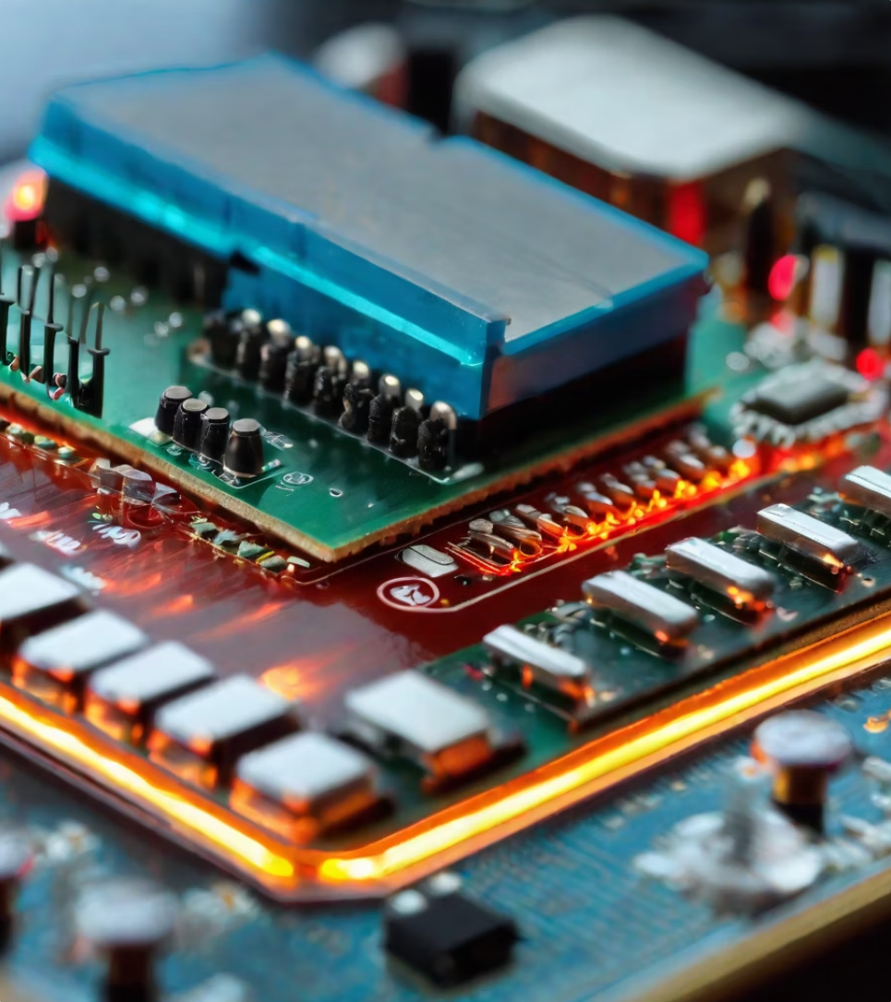
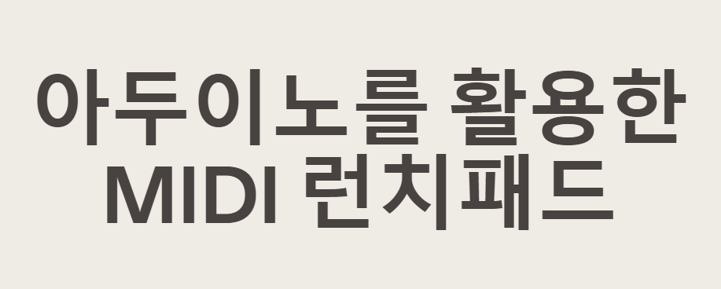

기초창의공학설계

Slide 2

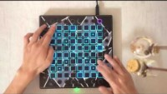
MIDI (Musical Instrument Digital Interface) 런치패드는 음악 제작 장비에서 사용되는 특수한 패드 장치입니다.
이 패드는 음악 작품의 악보나 노트를 입력하고, 악기의 소리를 출력하는 데 사용됩니다.
또한 버튼, 패드, 회로 등의 요소로 구성되어 실시간으로 음악 샘플을 재생하고 효과를 조절할 수 있습니다.
﻿

Slide 3
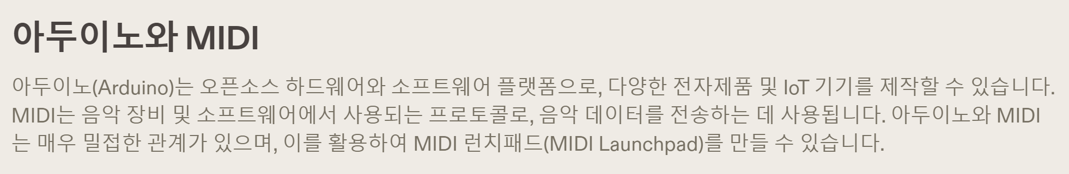
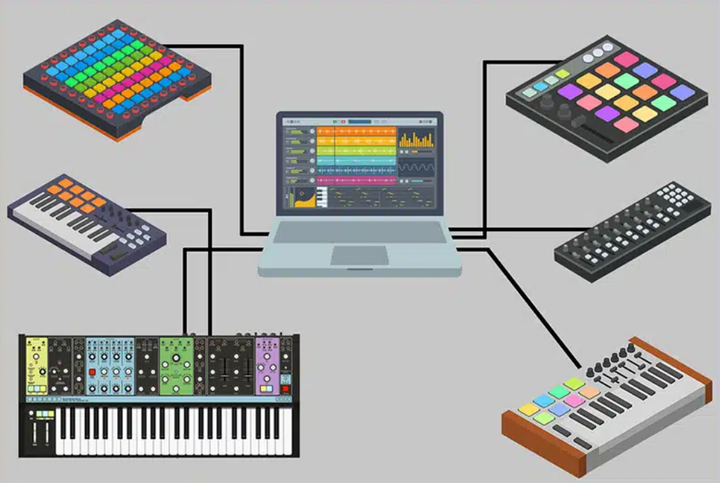
MIDI프로그램을
다양한 악기와 연결한 모습

Slide 4

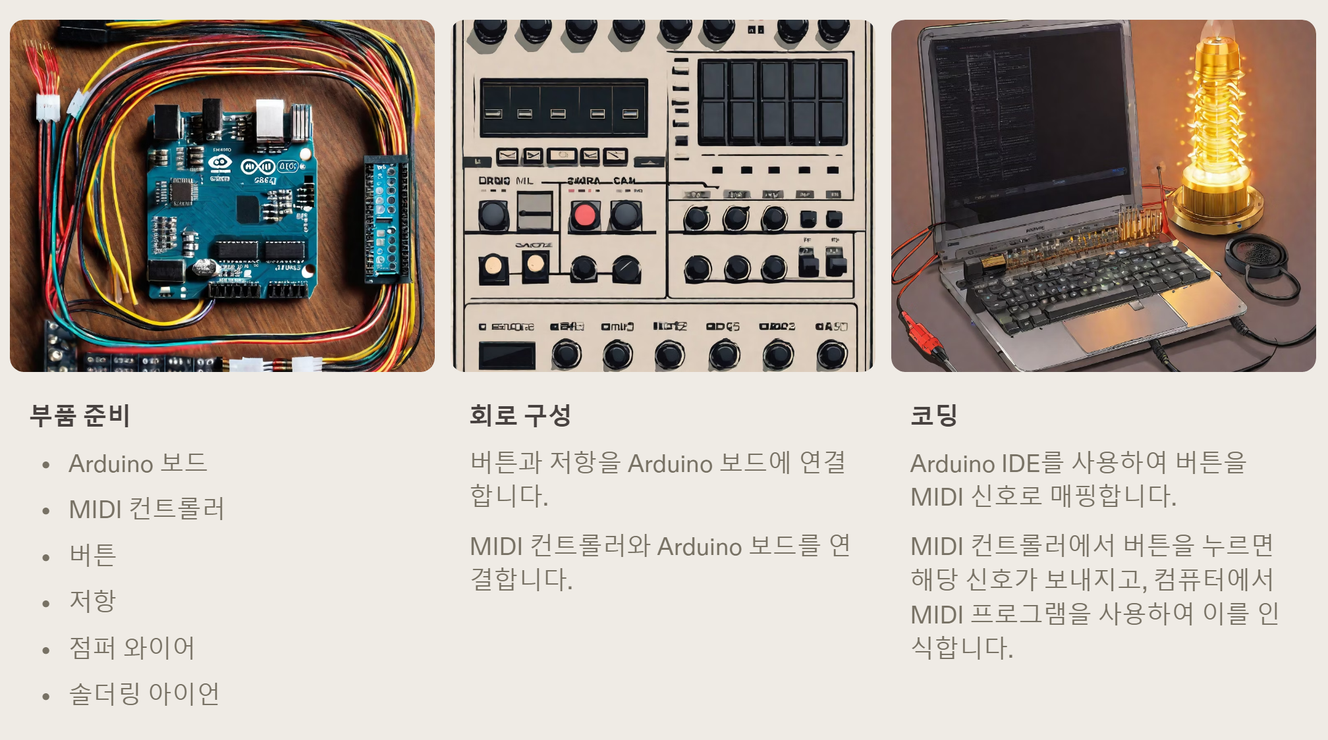
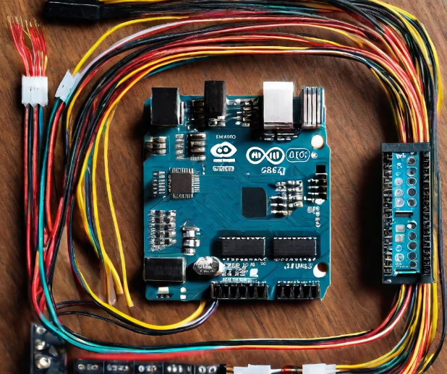
부품 준비
Arduino 보드
MIDI 컨트롤러
버튼
저항
점퍼 와이어
솔더링 아이언

Slide 5

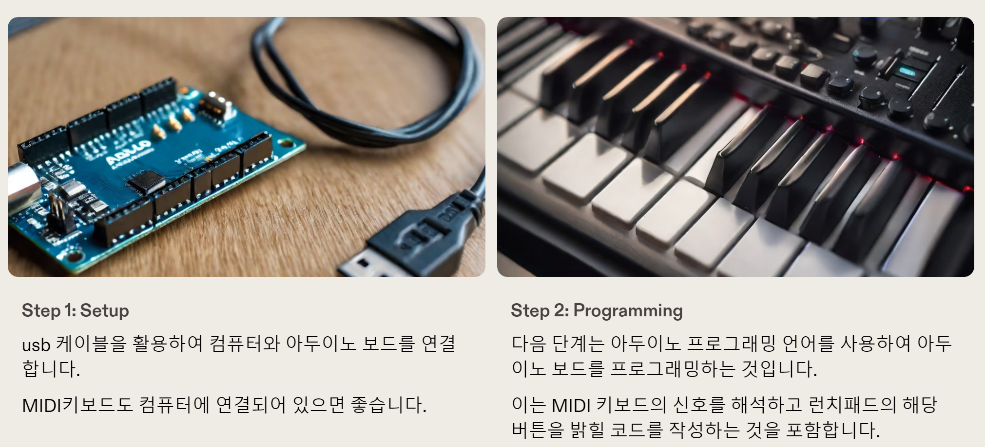

Slide 6
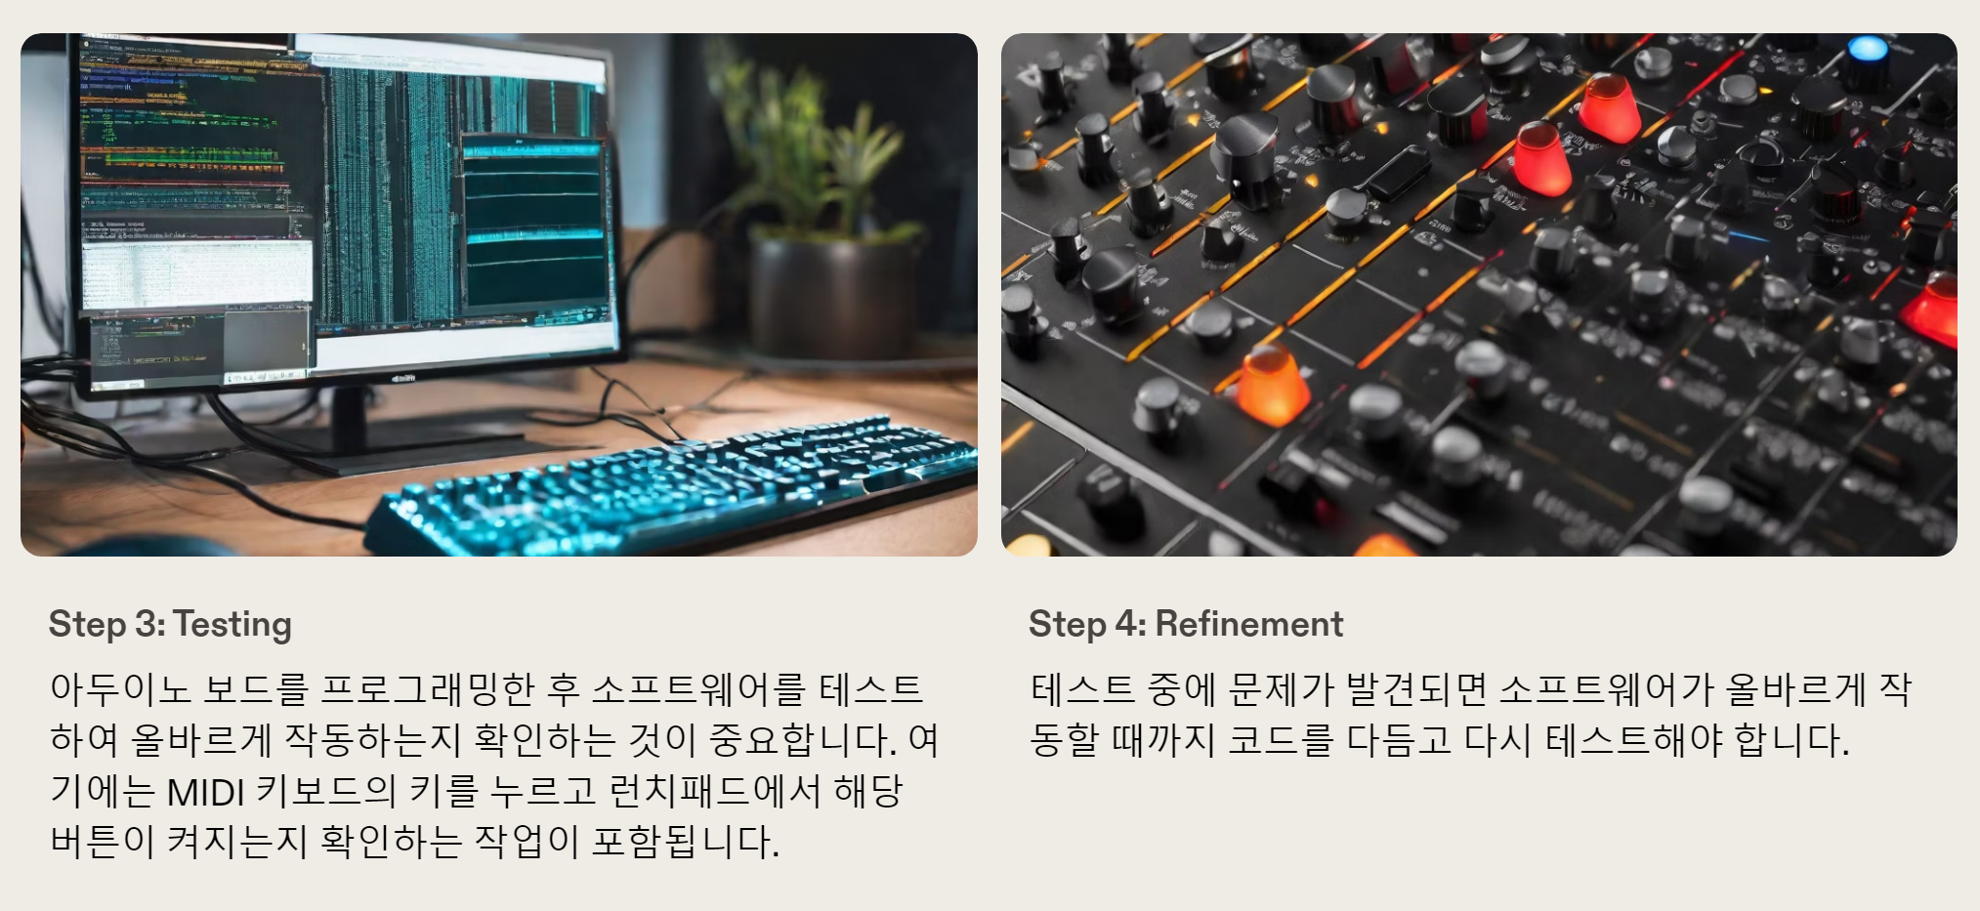

Slide 7


